Slide 1
МДК 01.01 Разработка программных модулей
Курсовой проект на тему: «Разработка системы учета и анализа данных о продаже цветов и букетов»
Специальность:
09.02.07 Информационные системы и программирование.
Курс 3
Группа: 33ИС-21
Выполнил(а):
В. С. Ермилова
Руководитель:
В.Ю. Назаров

Slide 2
Цель
Задачи
Объект исследования
Цель работы заключается в разработке системы учета и анализа данных о продаже цветов и букетов, система будет предназначена для автоматизации процессов учета и анализа продаж в цветочном бизнесе.
создать диаграмму вариантов использования;
Процесс учета и анализа продаж в цветочном бизнесе.
создать ER-диаграмму по заданию;
создать базу данных по ER-диаграмме;
заполнить базу данных тестовыми данными;
создать авторизацию;
разработать формы для автоматизированного заполнения данными БД;
подключить формы к базе данных;
тестирование созданных форм на работоспособность.

Slide 3
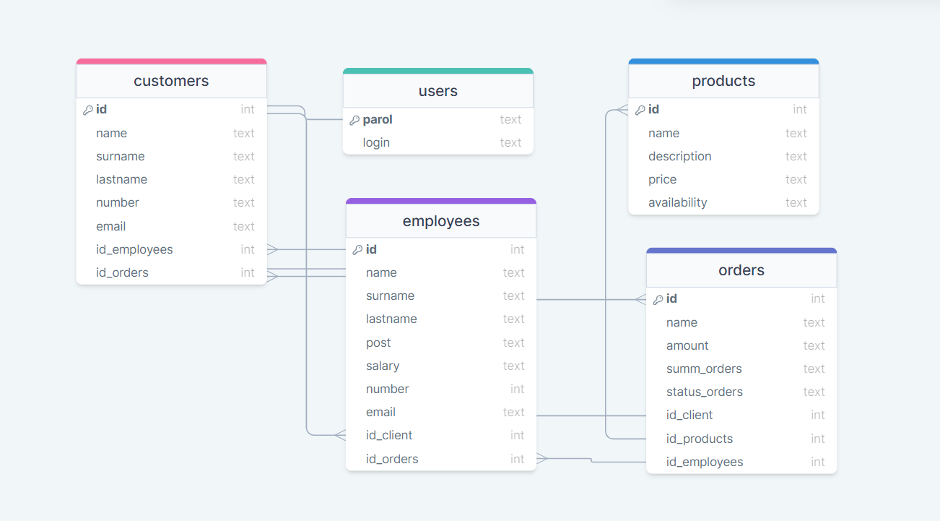
ER-диаграмма

Slide 4
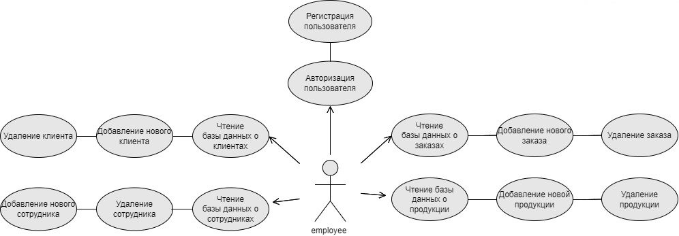
Диаграмма вариантов использования

Slide 5
Проблема:
Трудности с входом в систему:
Отсутствие удобного механизма ввода логина и пароля из таблицы "Users".
Решение:
Внедрение удобного входа в систему:
Создание простого и безопасного метода ввода логина и пароля из таблицы "Users".

Slide 6
Проблема:
Неудобное управление информацией о продуктах:
Отсутствие эффективного механизма чтения, добавления и удаления данных в таблице "Products".
Решение:
Введение эффективного управления информацией о продуктах:
Создание простого и понятного интерфейса для чтения, добавления и удаления данных в таблице "Products".

Slide 7
https://github.com/veronikaaaqlde/kurs_work

